Slide 1
Выполнила
Комплексная программа «Радуга»
Гайдук Елена
Анатольевна

Slide 2
Комплексная программа «Радуга» разработана авторским коллективом лаборатории Института общего образования МО РФ под руководством профессора Т.Н. Дороновой

Slide 3
Программа «Радуга»
Программа «Радуга» - общеобразовательная программа дошкольного образования нового поколения, предназначенная для работы с детьми от 2 до 7 лет.
Направлена на:
развитие физических, интеллектуальных и личностных качеств ребенка, обеспечивающих социальную успешность;
сохранение и укрепление здоровья;
подготовку к учебной деятельности.

Slide 4
Сущность программы
Цель программы: сформировать такие качества личности как воспитанность, самостоятельность, целеустремлённость, умение поставить перед собой задачу и добиться её решения
Задачи:
Обеспечить ребёнку возможность радостно и содержательно прожить дошкольные годы;
Обеспечить охрану и укрепления его здоровья (как физического, так и психического);
Способствовать всестороннему и своевременному психическому развитию;
Формировать активное и бережно-уважительное отношение к окружающему миру;
Приобщать к основным сферам человеческой культуры.

Slide 5
Содержание программы соответствует, как в настоящей радуге, семи различным видам деятельности детей и занятий, в процессе которых происходит воспитание и развитие ребенка.

Slide 6
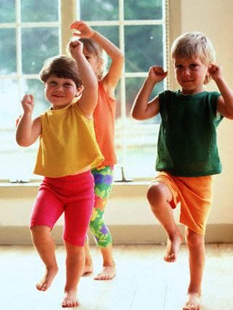
Красный цвет
Физическая культура На занятиях формируются привычки к охране своего здоровья, навыки и элементы самоконтроля во время движений, вырабатываются навыки правильного поведения в ситуациях, угрожающих жизни и здоровью и предупреждения их.

Slide 7
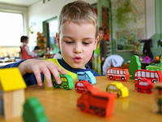
Оранжевый цвет
Игра
Позволяет обеспечить психологический комфорт, создать атмосферу эмоционального тепла, защищенности, снять излишнюю заорганизованность и невротизацию детей. Она позволяет возникнуть чувству симпатии и интереса к партнеру по игре.

Slide 8
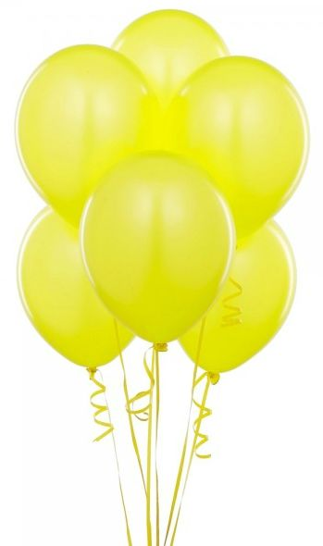
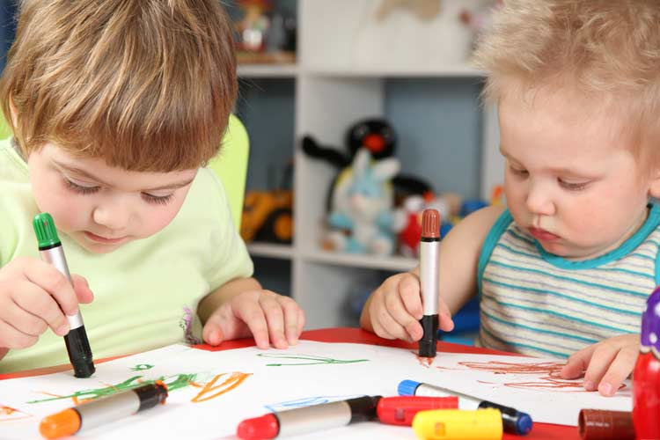
Желтый цвет
Изобразительная деятельность и ручной труд Происходит через знакомство детей с образцами народного и декоративно-прикладного искусства. Детей учат рисовать карандашами и красками, лепке на основе знакомства с народной пластикой.

Slide 9
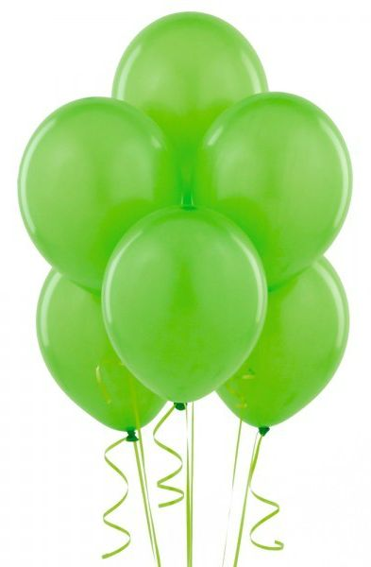
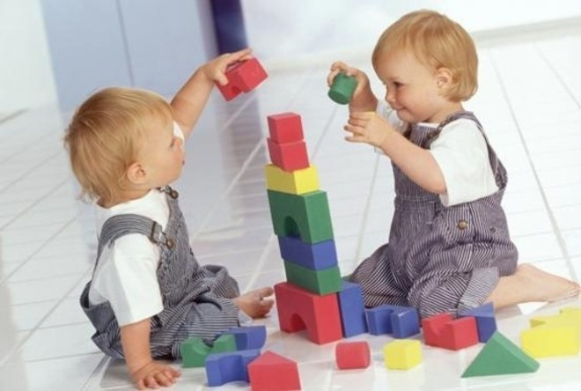
Зелёный цвет
Конструирование
Дает возможность развить воображение фантазию и умственно воспитать малыша; дети учатся строить из строительных материалов, развивают конструктивные предпосылки, приобщаются к процессу творчества в конструировании.

Slide 10
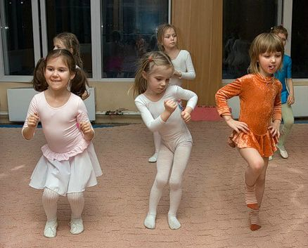
Голубой цвет
Занятия музыкальным и пластическим искусством
Позволяют развивать эстетическое переживание, формируют интерес к музыке, развивают музыкально-сенсорные способ- ности, способность двигаться в такт, пространственную координацию.

Slide 11
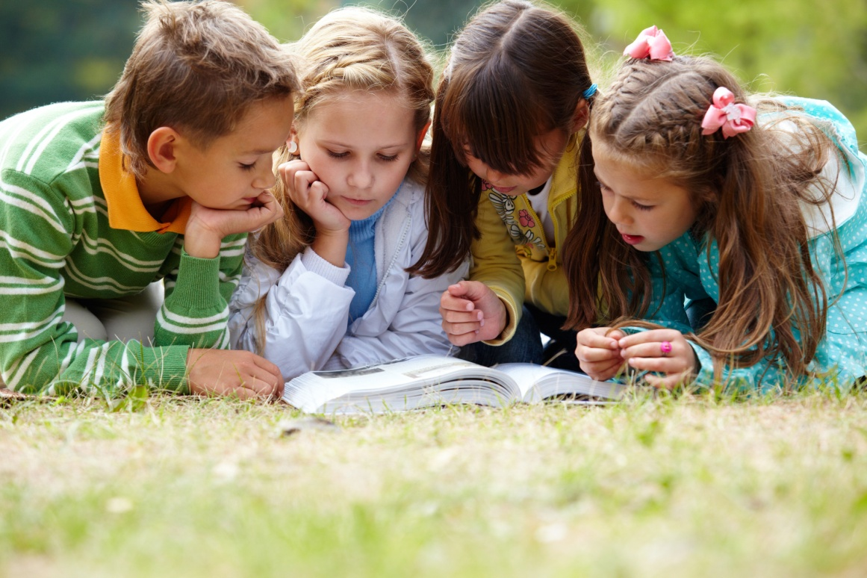
Синий цвет
Занятия по развитию речи и ознакомлению с окружающим
Обучение родному и иностранному языку происходит через ознакомление с произведениями народного творчества, художественной литературы.

Slide 12
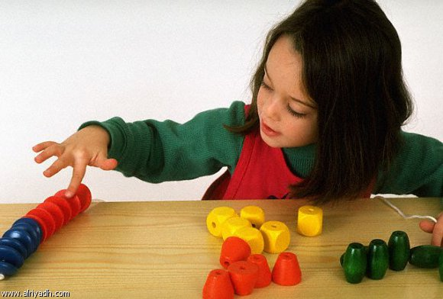
Фиолетовый цвет
Математика
Обучение математики происходит в атмосфере доброжелательности, поддержке ребёнка даже, если он совершил ошибку. Поощряется стремление высказать свое мнение. Дети не только познают математику, но и осваивают навыки учебной деятельности: определяют задачу и направление поисков, оценивают результаты.

Slide 13
Программа ориентирована на общечеловеческие, гуманистические ценности, предусматривает наполнение работы определённым содержанием с учетом региональных особенностей. В первую очередь это касается физического развития, здоровья дошкольников, а также их приобщение к национальной культуре.

Slide 14
По всем видам деятельности дошкольников предусмотрены комплекты пособий для детей различных возрастных групп и рекомендации для воспитателей.

Slide 15
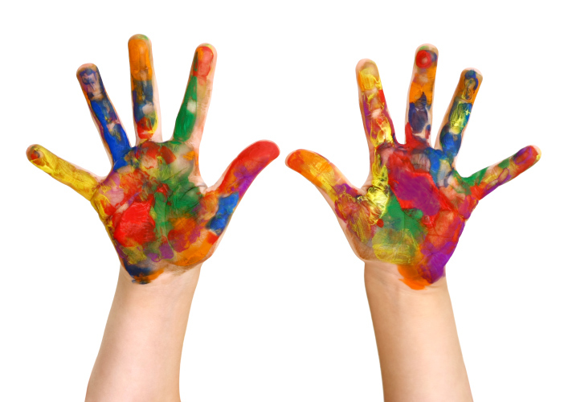
Программа «Радуга является современной интегрированной программой, реализующий деятельный подход к развитию ребенка и культурологический подход к отбору содержания образования.
«Радуга» соответствует принципу развивающего образования: сочетает принципы научной обоснованности и практической применимости; соответствует критерию полноты, позволяя решать поставленные задачи и достигать поставленных целей на разумном минимальном необходимом материале, не допуская перегруженности детей; обеспечивает единство воспитательных и обучающих целей и задач образования дошкольников и строится с учетом принципа интеграции образовательных областей.

Slide 16
«Радуга» является единственной программой для дошкольных образовательных учреждений, прошедшая полную экспериментальную проверку в 10 регионах России в течении 6 лет и независимую экспертизу комиссии Министерства образования РФ, по итогам которой, программа была рекомендована к массовому внедрению.

Slide 17
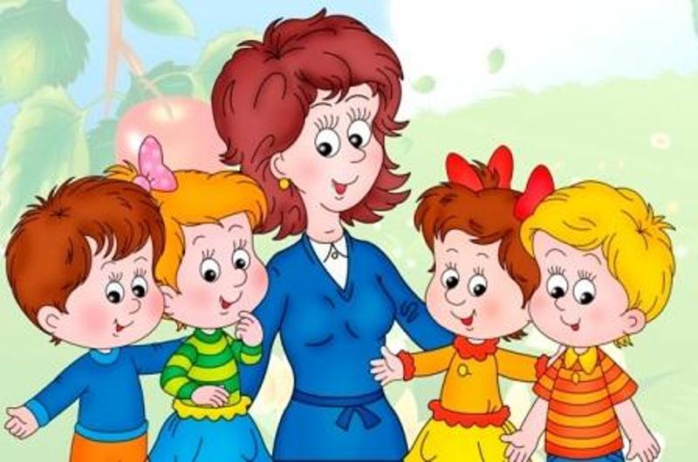
Спасибо за внимание!

